Slide 1
TIẾNG VIỆT 2

Slide 3
Tuần 26
Luyện tập
Viết đoạn văn kể về việc làm
để bảo vệ môi trường.

Slide 4
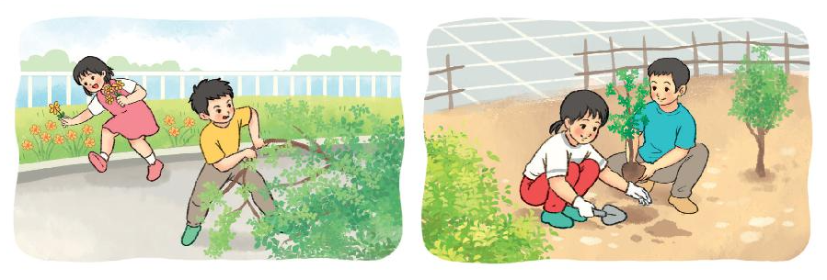
Quan sát tranh và nói về việc làm của từng người trong tranh.
1

Slide 5
THẢO LUẬN NHÓM

Slide 6
1
Quan sát tranh và nói về việc làm của từng người trong tranh.
Hai bạn nhỏ đang nhổ cây, hái hoa.
Hai bạn nhỏ đang trồng cây.

Slide 7
2
Viết 4 – 5 câu về việc em đã làm để bảo vệ môi trường:
G: - Em đã làm việc gì để bảo vệ môi trường?
- Em đã làm việc đó lúc nào? Ở đâu? Em làm như thế nào?
- Ích lợi của việc làm đó là gì?
- Em cảm thấy thế nào khi làm việc đó?

Slide 8
2
Viết 4 – 5 câu về việc em đã làm để bảo vệ môi trường:
G: - Em đã làm việc gì để bảo vệ môi trường?
- Em đã làm việc đó lúc nào? Ở đâu? Em làm như thế nào?
- Ích lợi của việc làm đó là gì?
- Em cảm thấy thế nào khi làm việc đó?

Slide 9
2
Viết 4 – 5 câu về việc em đã làm để bảo vệ môi trường:
- Em đã làm việc gì để bảo vệ môi trường?
Cứ thứ sáu hàng tuần, lớp em lại tổ chức tổng vệ sinh và chăm sóc vườn trường.
- Em đã làm việc đó lúc nào? Ở đâu? Em làm như thế nào?
Cô giáo phân công cho mỗi tổ phụ trách một công việc. Tổ Một quét lá khô và rác quanh khu vực vườn trường, tổ Hai nhặt giấy ở các bồn cây, tổ Ba thu gom rác mang đi vứt, tổ Bốn thì tưới cây. Em là thành viên tổ Ba nên em cùng bạn Mai cùng nhau kéo các túi rác to mà các bạn đã thu gom để vào các thùng rác lớn để các cô lao công vận chuyển.
- Ích lợi của việc làm đó là gì?
Sau một buổi chiều lao động chăm chỉ và hăng say. Chúng em đã khiến vườn trường trở nên sạch sẽ.
- Em cảm thấy thế nào khi làm việc đó?
Cả lớp cảm thấy rất vui vẻ vì đã góp phần vệ sinh trường lớp, bảo vệ môi trường.

Slide 10
2
Viết 4 – 5 câu về việc em đã làm để bảo vệ môi trường:
Cứ thứ sáu hàng tuần, lớp em lại tổ chức tổng vệ sinh và chăm sóc vườn trường. Cô giáo phân công cho mỗi tổ phụ trách một công việc. Tổ Một quét lá khô và rác quanh khu vực vườn trường, tổ Hai nhặt giấy ở các bồn cây, tổ Ba thu gom rác mang đi vứt, tổ Bốn thì tưới cây. Em là thành viên tổ Ba nên em cùng bạn Mai cùng nhau kéo các túi rác to mà các bạn đã thu gom để vào các thùng rác lớn để các cô lao công vận chuyển. Sau một buổi chiều lao động chăm chỉ và hăng say. Chúng em đã khiến vườn trường trở nên sạch sẽ. Cả lớp cảm thấy rất vui vẻ vì đã góp phần vệ sinh trường lớp, bảo vệ môi trường.

Slide 11
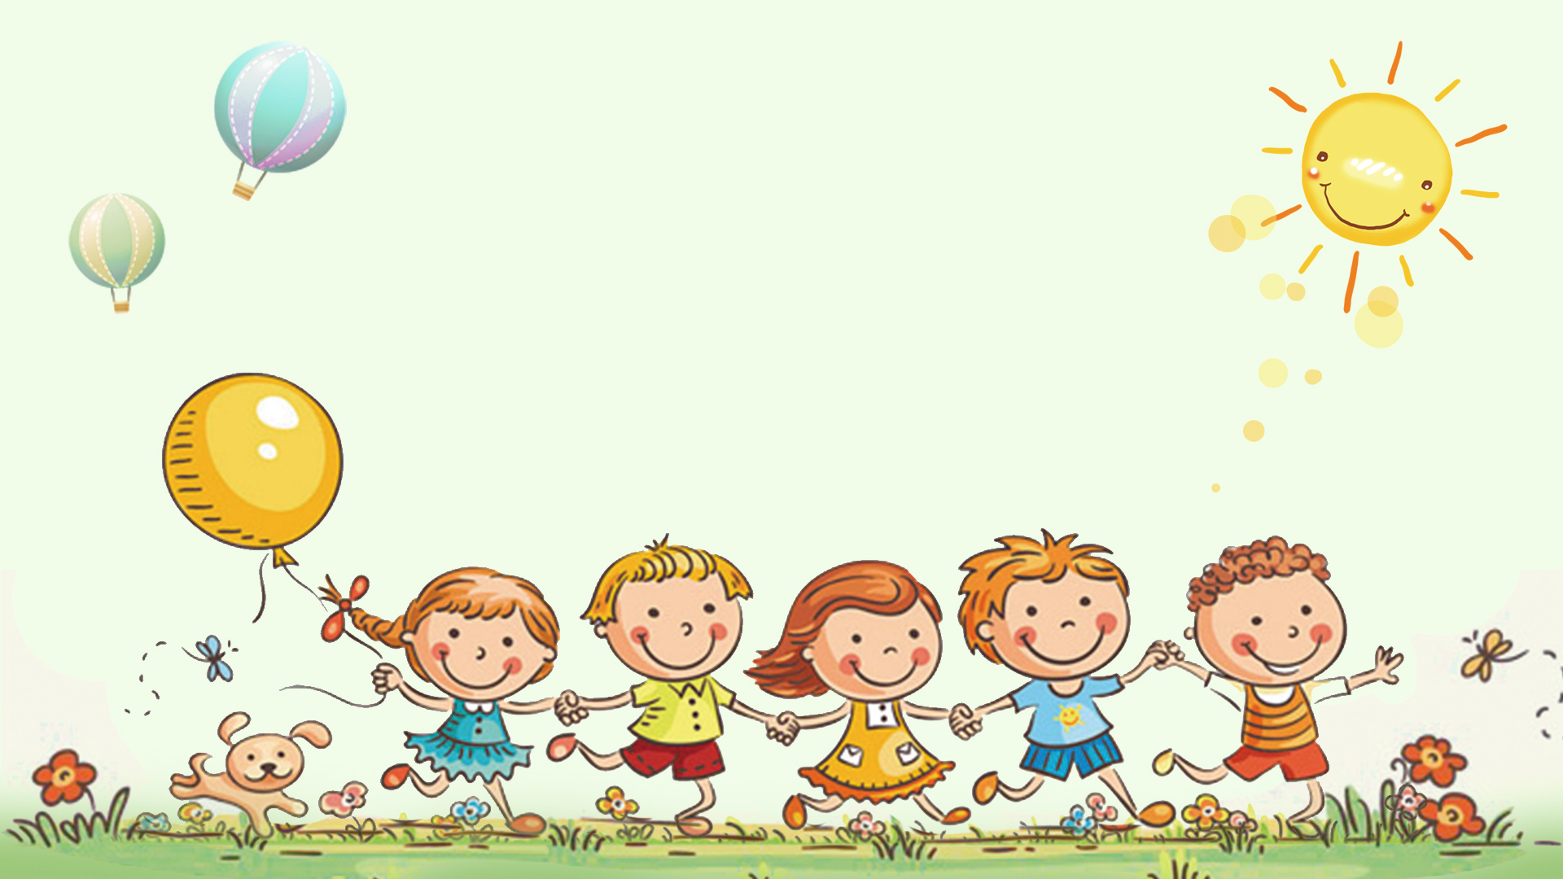
TẠM BIỆT CÁC CON!

